Slide 1
计算机学院17级
计组汇编课程设计报告
小组成员 李庆锋
马浩元
李燚

Slide 2
目录 | CONTENTS
1
分工情况
2
计组实验汇报
3
汇编实验汇报

Slide 3
分工情况
姓名 | Cpu | 接口 | 贡献度
李庆锋 | IFS模块编写，设计数据通路图，仿真测试。 | 编写数据缓存模块，上板测试。 | 25%
马浩元 | IDS模块，EXS模块编写，设计解决相关问题，仿真测试。 | 设计串口接收模块，上板测试。 | 40%
李燚 | MES模块，WBS模块编写，设计指令及实现，仿真测试。 | 设计倒计时模块，上板测试。 | 35%

Slide 4
计算机组成原理实验

Slide 5
01
总体结构
Structure of the project
02
核心功能与问题
Question and design
03
测试情况
Test of the Project

Slide 6
01
总体结构
Structure of the project

Slide 7
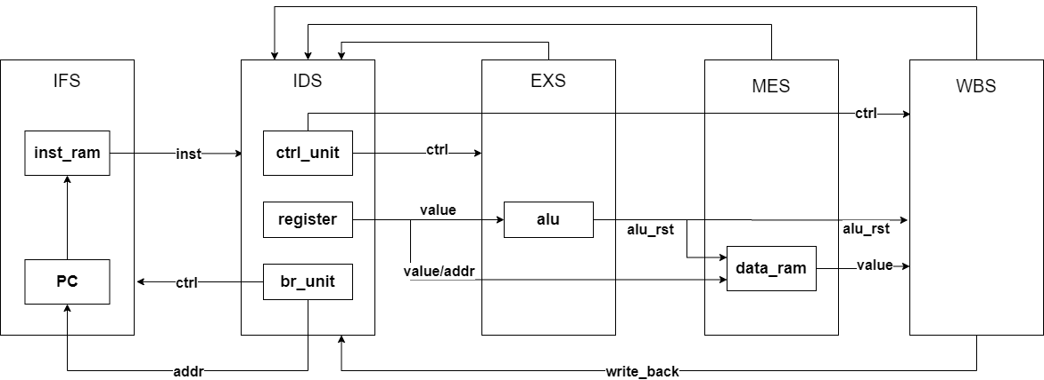
总体结构
CPU根据五级流水分成五个模块。

Slide 8
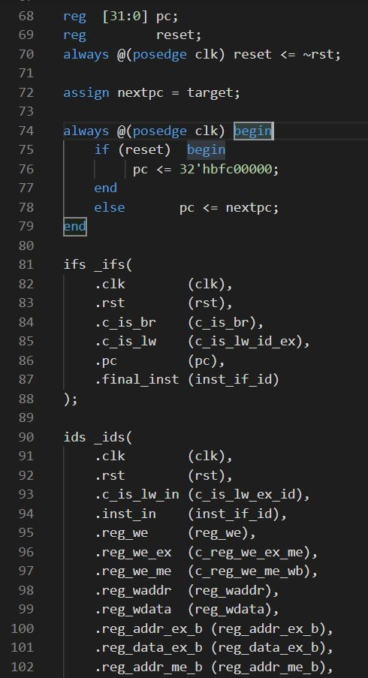
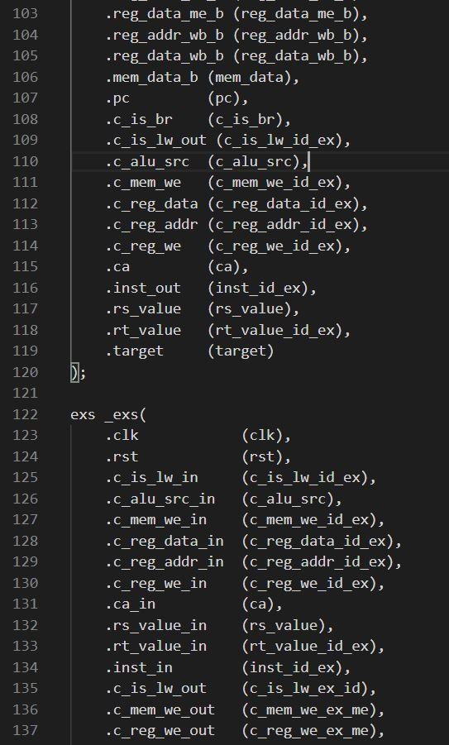
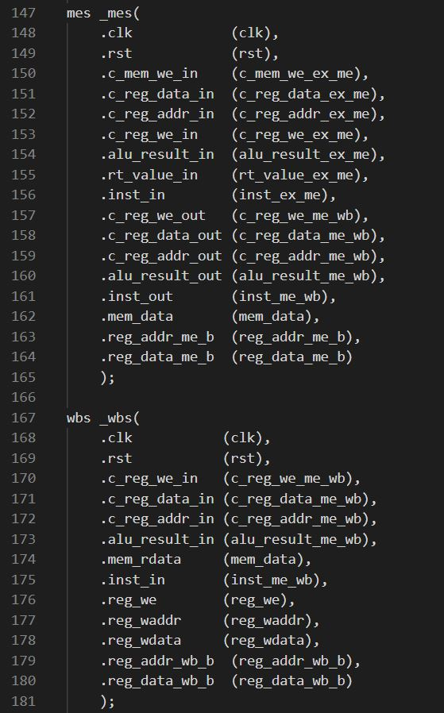
总体结构

Slide 9
02
主要功能与问题
Question and design

Slide 10
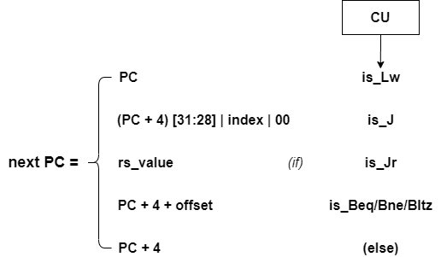
跳转指令
所有的跳转操作都封装在跳转控制模块bru，根据控制单元cu生成的控制信号生成下一条指令的地址。

Slide 11
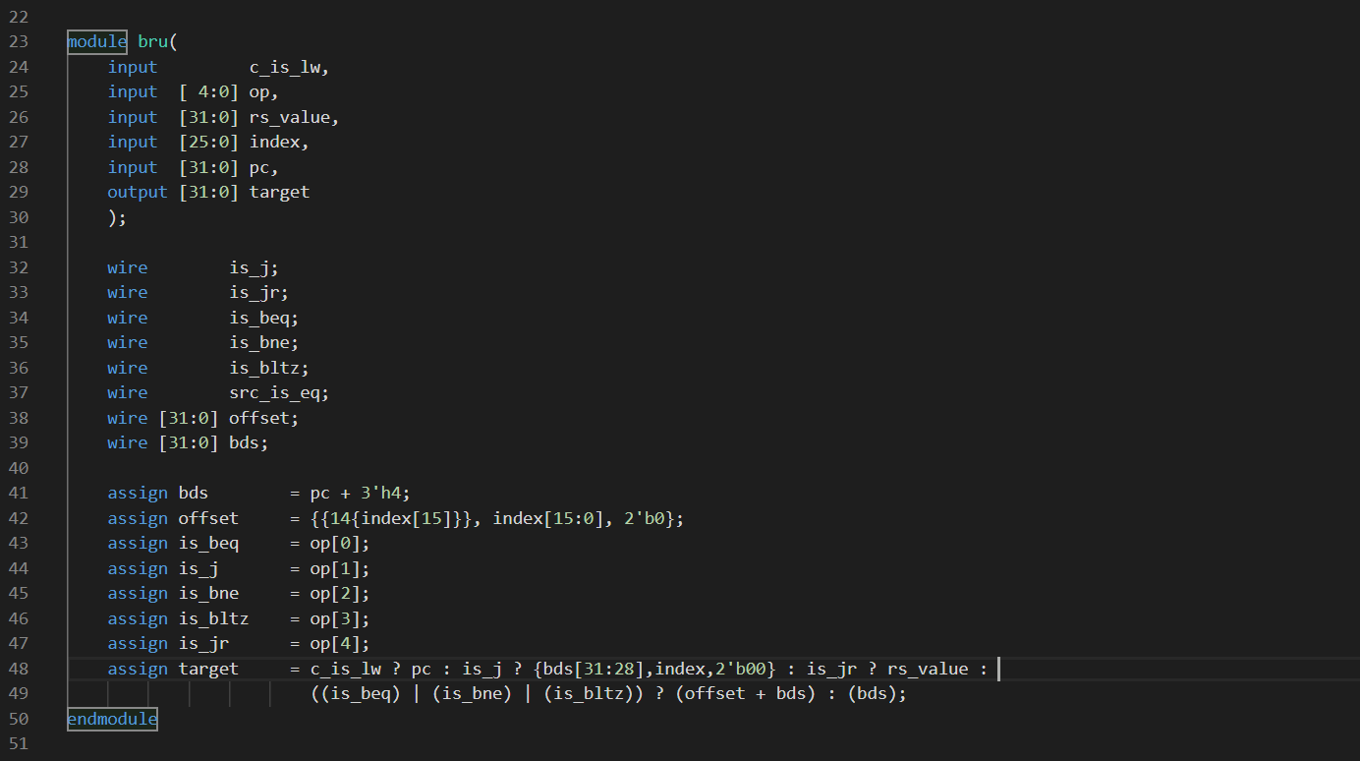
bru

Slide 12
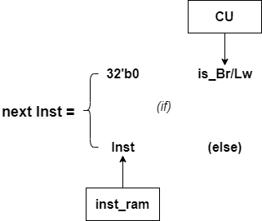
控制相关
IFS
由于流水执行，跳转指令在译码阶段被识别时，下一条指令已经取指开始执行，如不处理，会导致寄存器值被更改。
采用跳转指令后插入空指令的方法处理控制相关。

Slide 13
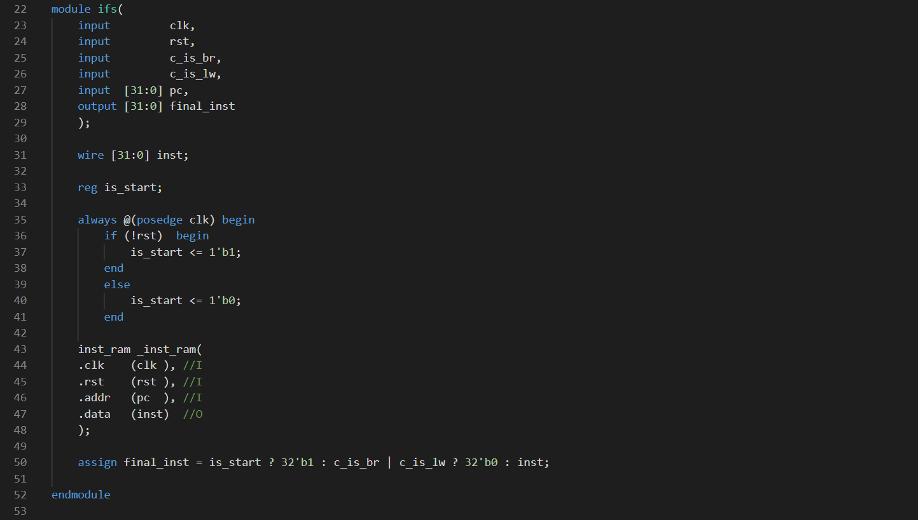
ifs

Slide 14
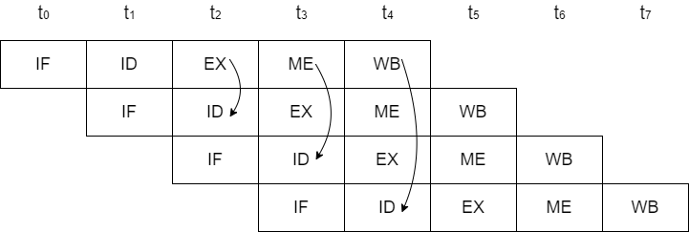
数据相关
下一条指令读寄存器时，前三条指令还进行写回，如不处理，所读取的内容将不是最新的。采用数据前推的方式解决。

Slide 15
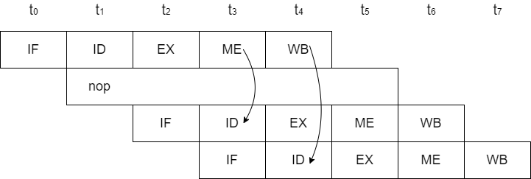
LW
由于LW指令改写寄存器的写入数据在mem阶段才能确定，所以，单纯的数据回推无法解决相关问题，需要在指令后插入一条空指令，为了简化设计，对于所以LW指令，无论是否出现相关，均在其后插入空指令。由于下一条指令仍需执行，所以此时pc的值要保持不变。（nextpc = pc if （is_lw））

Slide 16
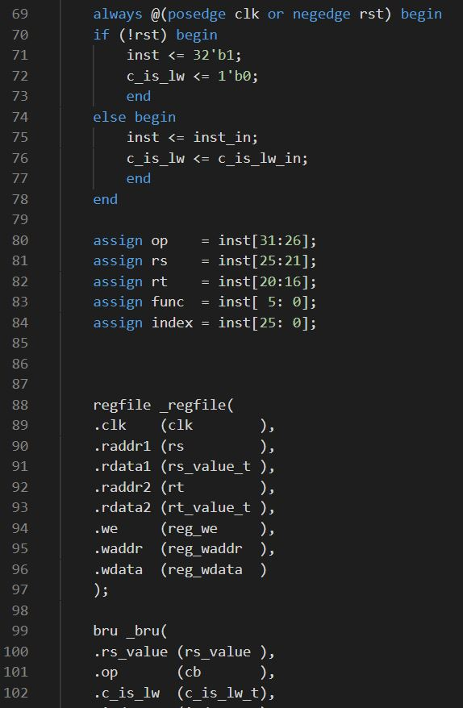
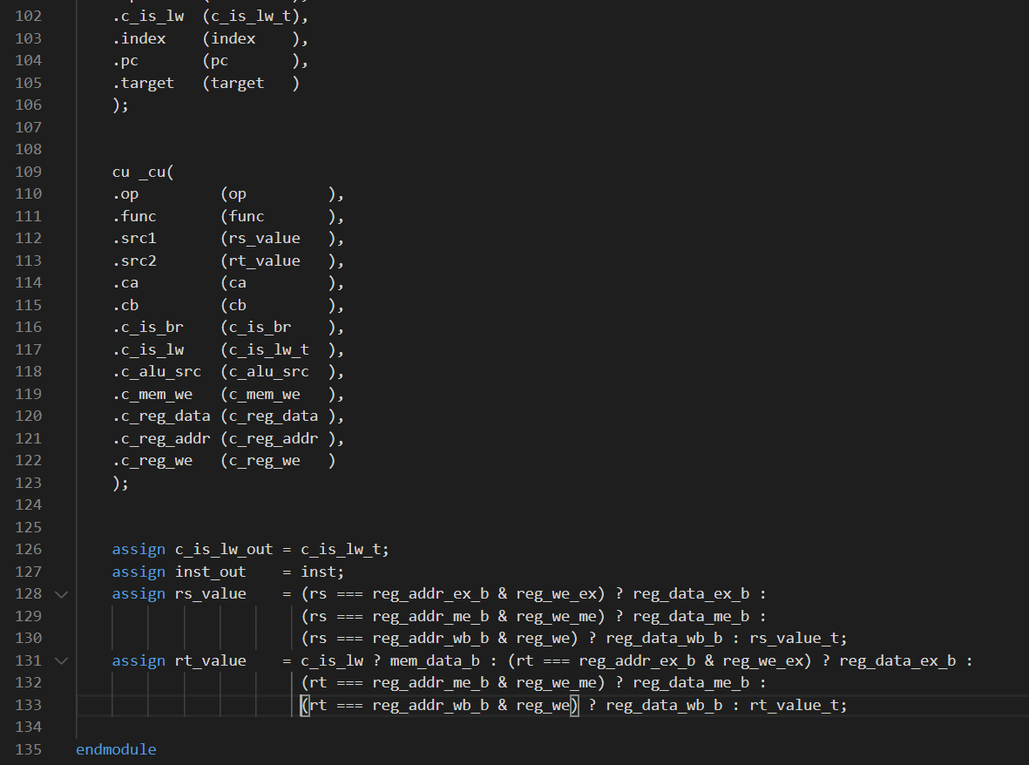
ids

Slide 17
03
测试情况
Test of the Project

Slide 18
测试
共实现31条指令，其中22条属于计算类型，4条属于数据存取与传送类型，5条跳转类型，为了简化对测试结果的分析，只对pc地址与寄存器数据（及存储器数据）进行验证。

Slide 19
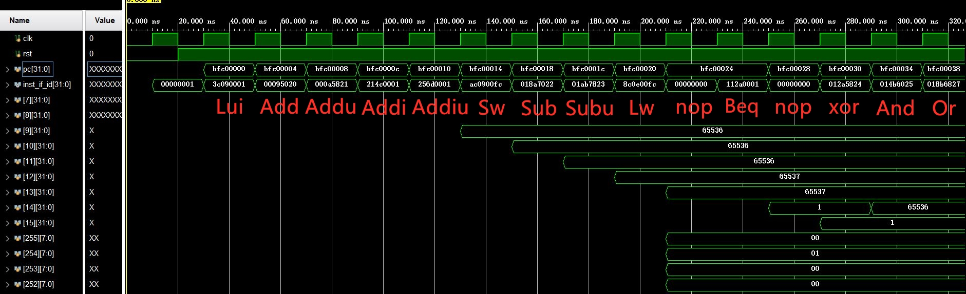
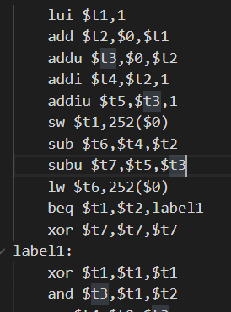
计算，访存，跳转指令

Slide 20
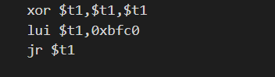
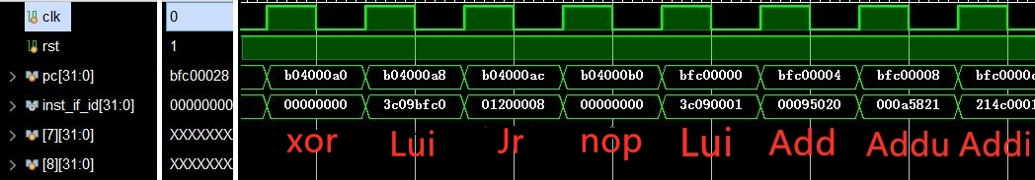
跳转指令

Slide 21
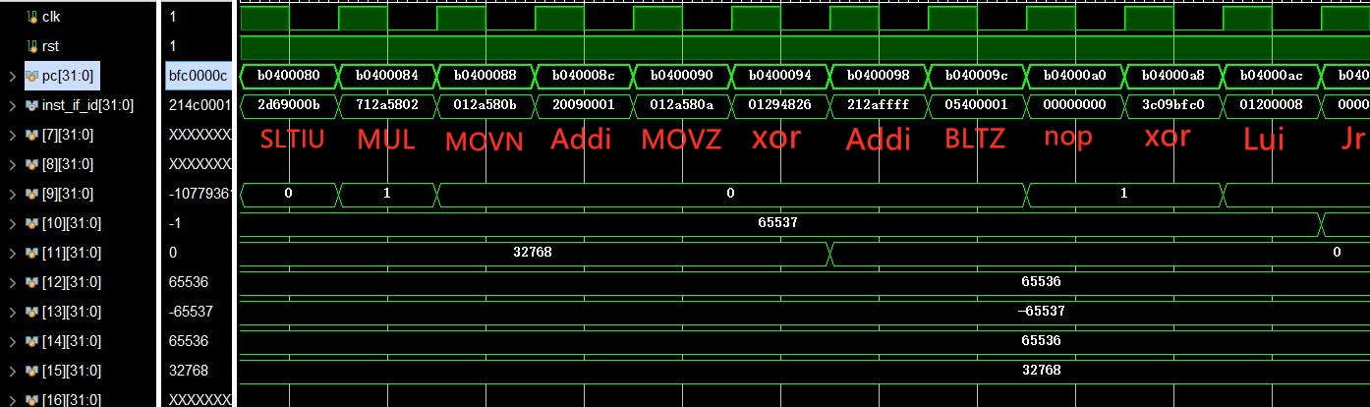
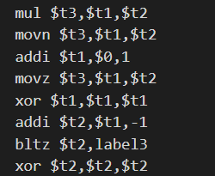
传送指令

Slide 22
汇编语言与接口技术实验

Slide 23
01
功能介绍
Introduce
02
04
总体结构
测试情况
Structure of the project
Test of the Project
03
核心功能与实现
Core and design

Slide 24
01
功能介绍
Introduce

Slide 25
功能介绍
设计一个倒计时器，通过串口由pc端传入计时时间，在开发板上显示并进行倒计时。

Slide 26
02
总体结构
Structure of the project

Slide 27
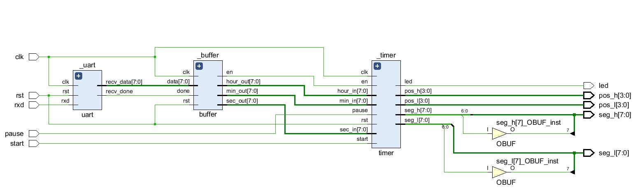
总体结构
计时器由串口接收模块，数据缓存模块和计时器模块组成。

Slide 28
03
核心功能与实现
Core and design

Slide 29
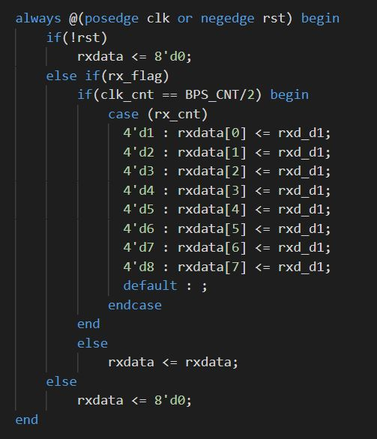
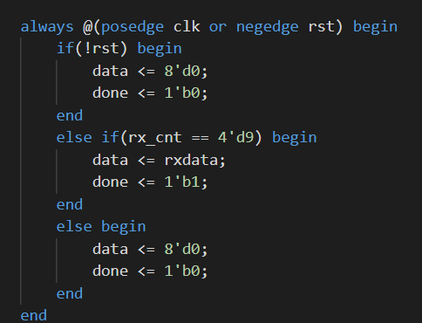
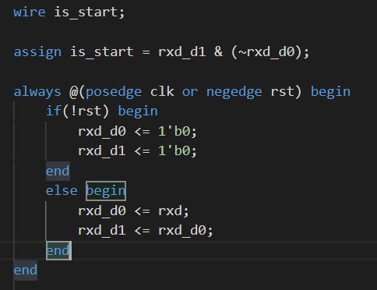
串口模块
识别开始位（下降沿）→接收缓存数据并统计→统计9位（包括停止位）后输出一字节数据

Slide 30
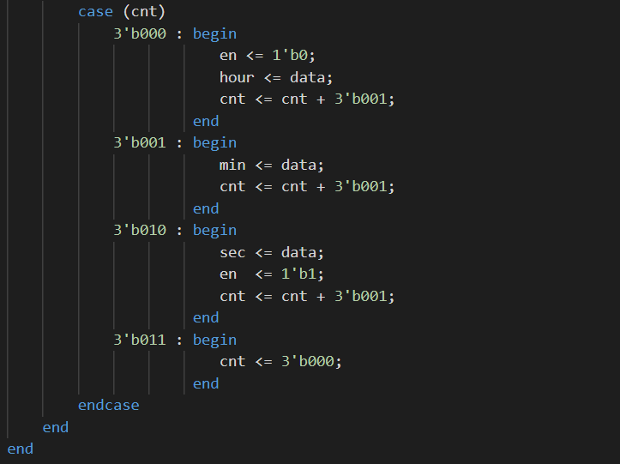
数据缓存模块
接收串口读出的数据并缓存，累计缓存3字节（时分秒）后，传给计时器模块。

Slide 31
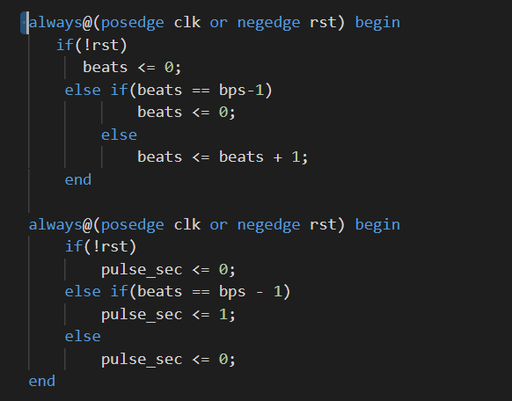
计时器模块
统计100M个时钟周期，
产生秒脉冲。

Slide 32
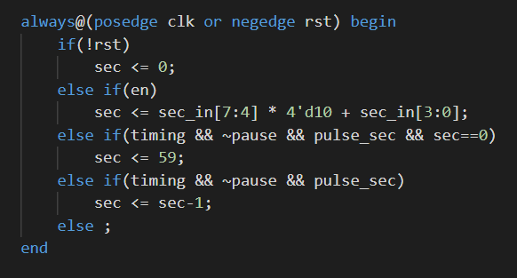
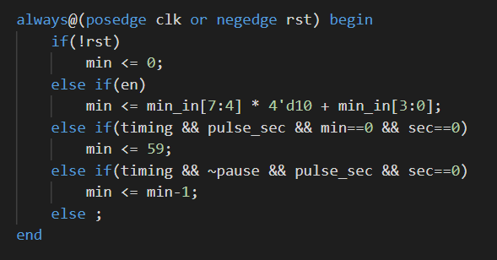
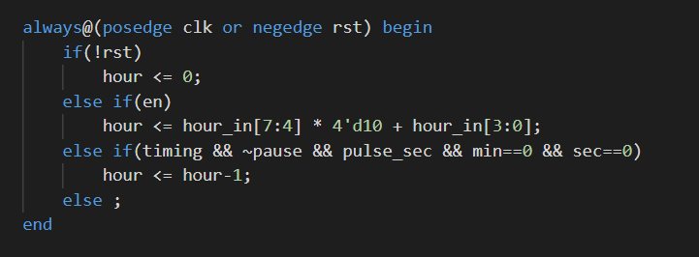
计时器模块
倒计时，初始化及控制时间变化。

Slide 33
04
测试情况
Test of project

Slide 34
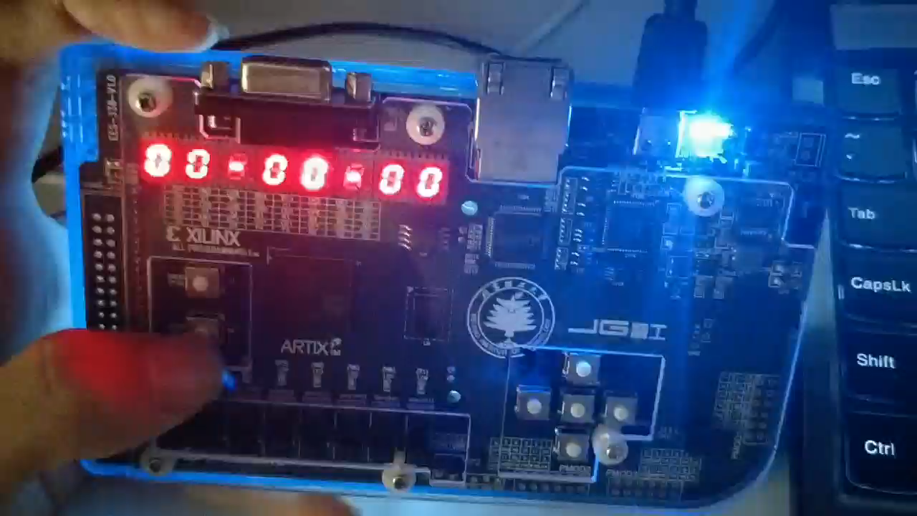
成果展示

Slide 35
感谢各位老师
请您批评指正

